Slide 1
大阪モノレール（仮称）荒本駅新築工事
■ 事業目的
大阪モノレール南伸に伴う（仮称）荒本駅の新設
■ 事業概要
建設地 | 東大阪市荒本北二丁目地内 外 （景観行政団体：東大阪市/適用される景観計画：東大阪市景観計画）
 | 従前 （現況） | 用途 | －
 |  | 規模 | －
計画施設 | 用途 | 駅舎
 | 規模 （想定） | ＲＣ造（土木建築構造物）、地上3階建て（2階コンコース階、3階ホーム階）、延べ面積約850㎡

Slide 2
■付近見取図

Slide 3
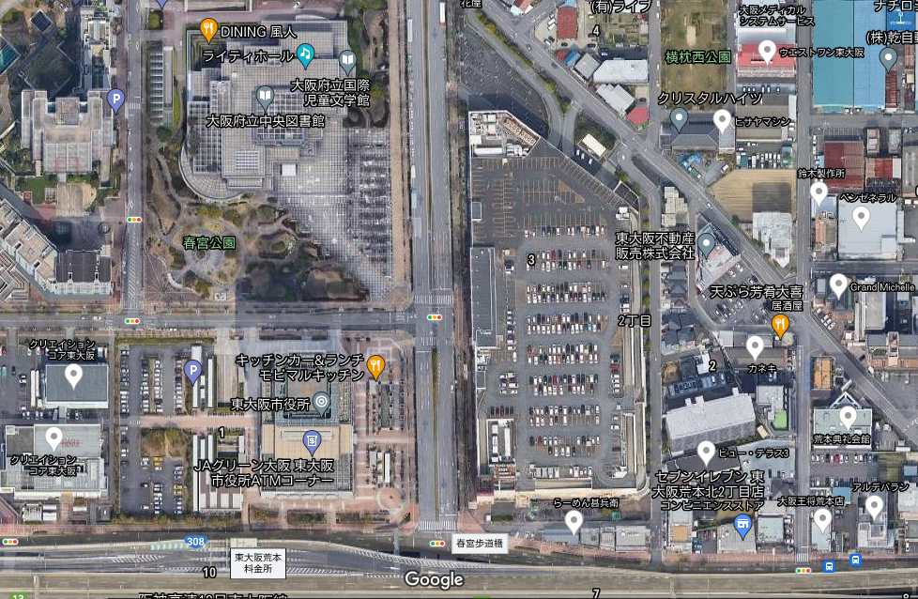
■ 付近見取図（航空写真）
近鉄けいはんな線
荒本駅

Slide 4
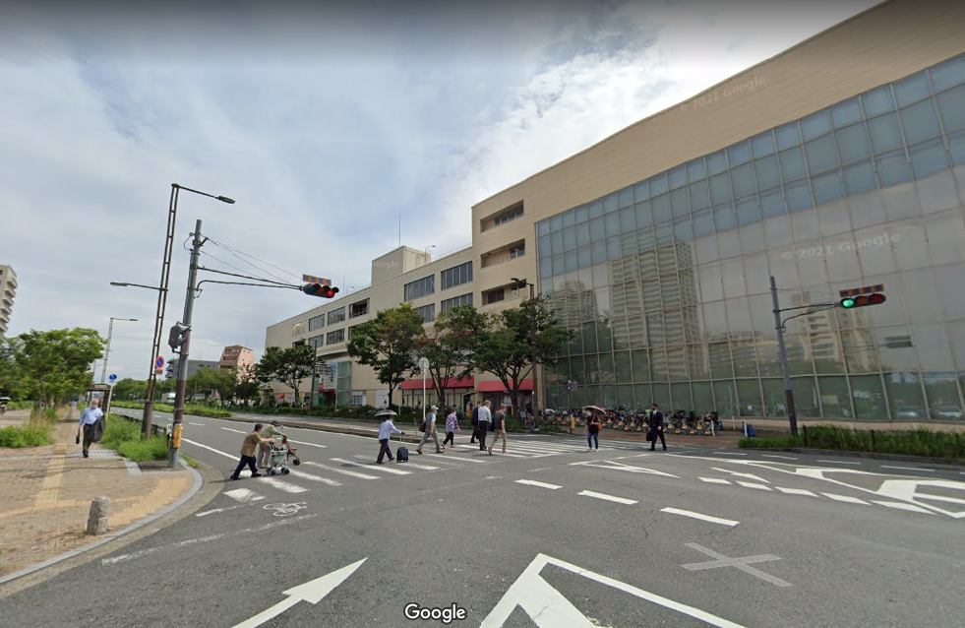
■ 建設地（南西側より）

Slide 5
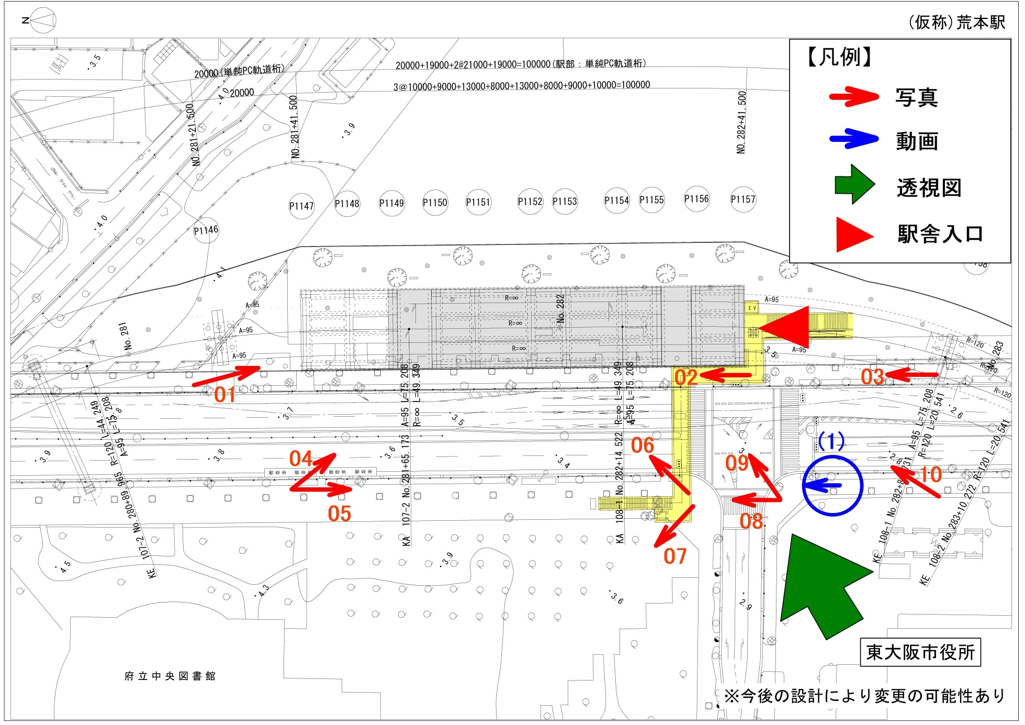
■ 周辺状況
今回作成パース

Slide 6
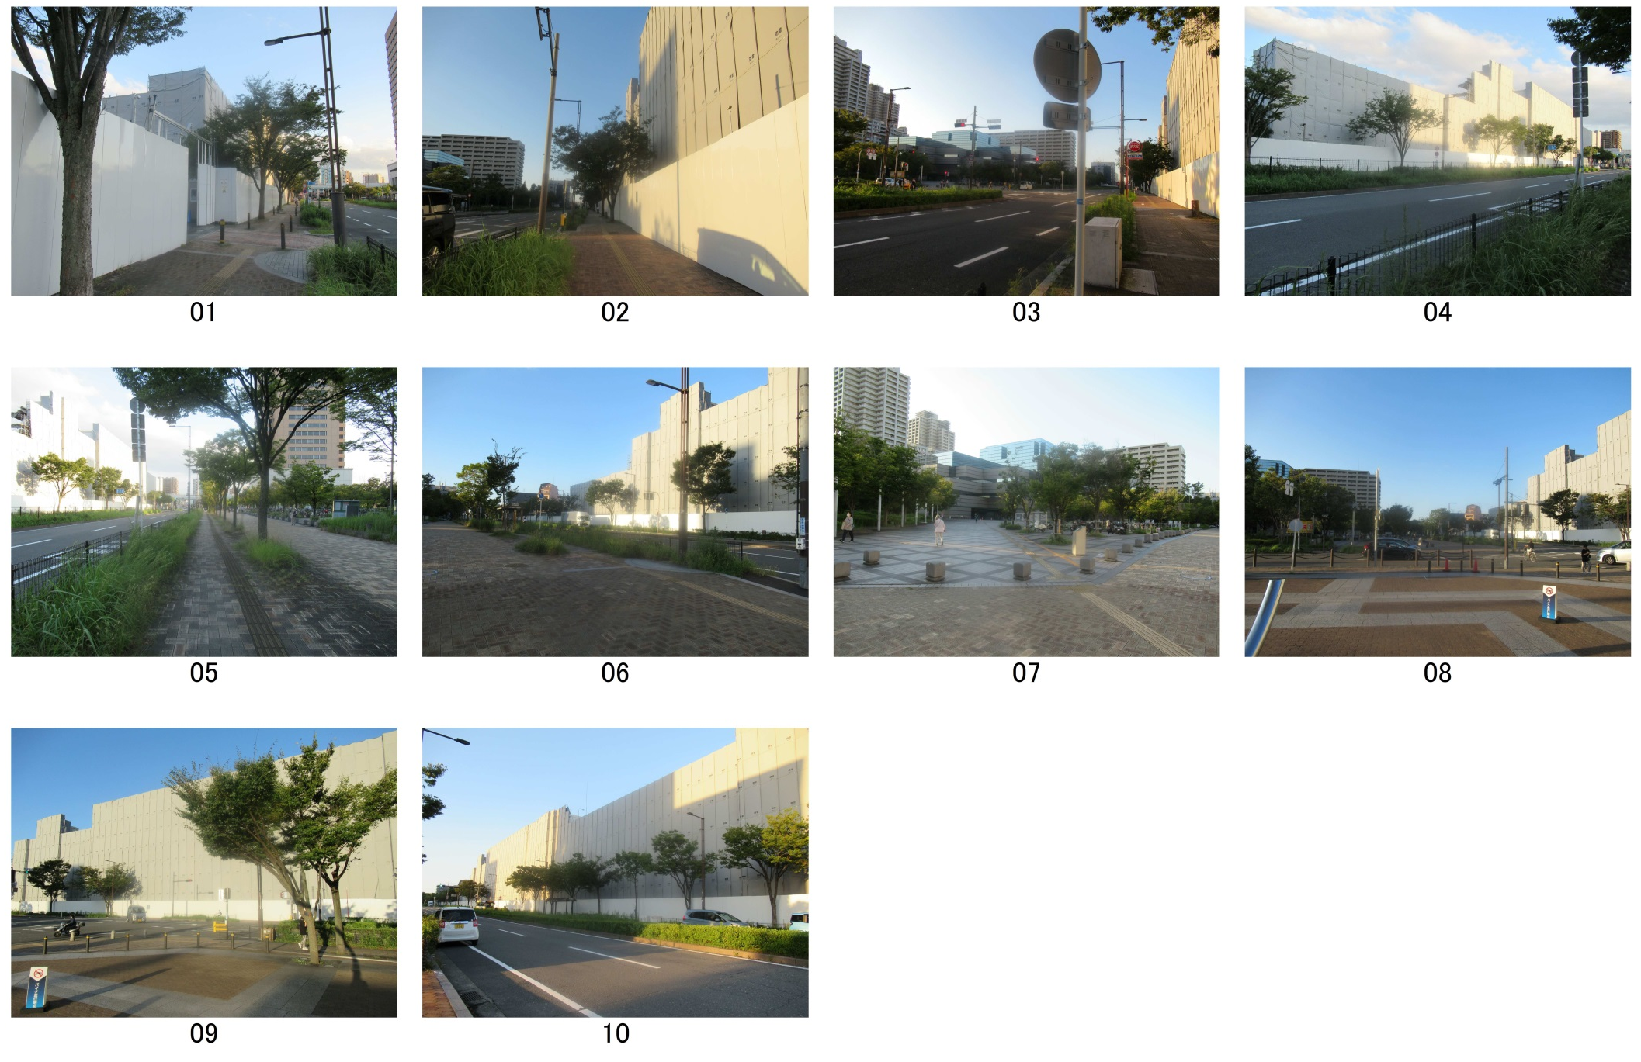
■ 周辺状況：

Slide 7
■ 立面図
20,000
80,000
至門真市駅
至瓜生堂駅
6,250
17,106
7,400
西側立面図
6,250
21,267
7,400
南側立面図

Slide 8
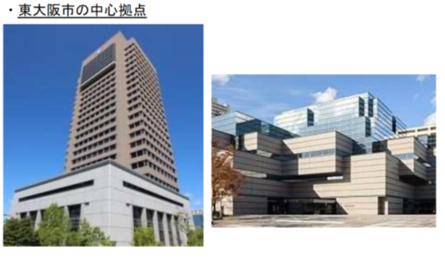
■ コンセプト：（仮称）荒本駅
『人が集まる市の中心拠点』
■東大阪市の中心拠点
・計画地は東大阪市のほぼ中心に位置する。
・東大阪役所や府立中央図書館などが立地。
・近くに、近畿自動車道と阪神高速13号東大阪線が交差する
東大阪JCTや地下鉄などがあり、交通の要衝。
・東大阪市内外から多くの人が集まりにぎわう東大阪市の顔となる
拠点の形成と要衝を生かした玄関口としての新都心の再構築を
目指している。

Slide 9
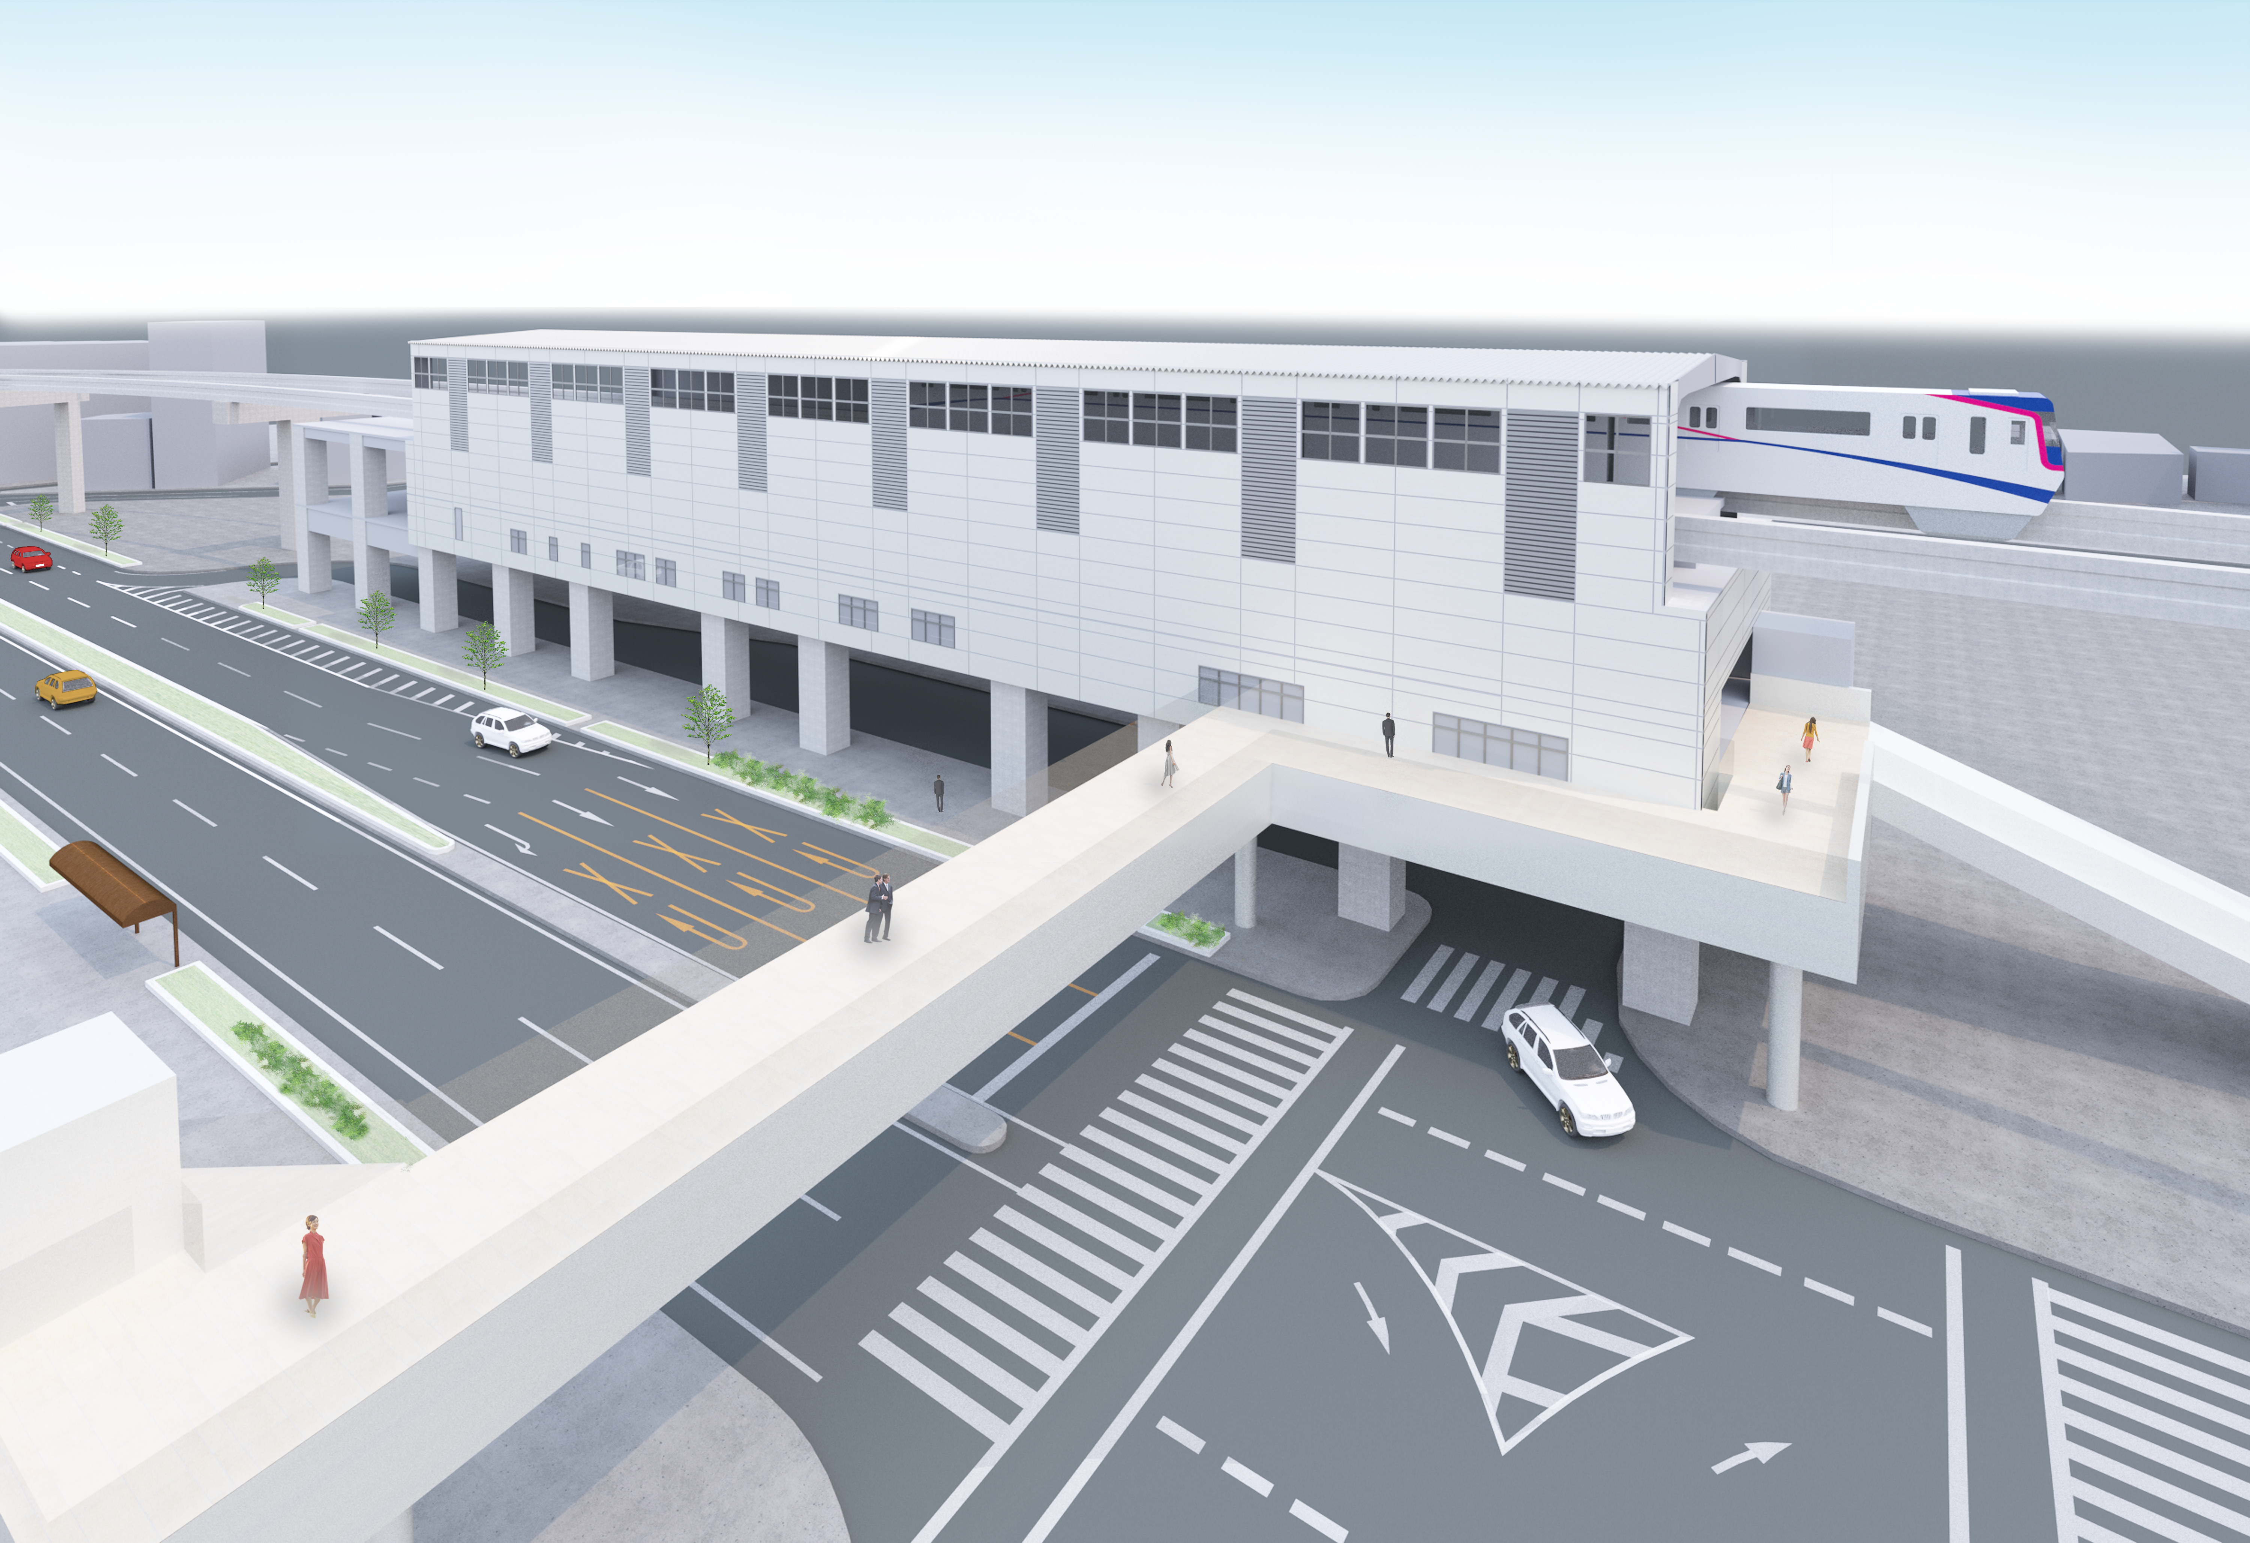

■ パース：（仮称）荒本駅
Notes:
・長さ：80ｍ、幅：17.7ｍ、コンコース：7.4ｍ、軌道床：13.7ｍ、プラットホーム：17ｍ、高さ：21ｍ

Slide 10
■目標設定シート：（仮称）荒本駅

Slide 11
■ 目標設定シート：（仮称）荒本駅

Slide 12
■ 目標設定シート：（仮称）荒本駅

Slide 13
■ 対応報告シート：（仮称）荒本駅

Slide 14
■ 対応報告シート：（仮称）荒本駅

